Slide 1
AD프로젝트: HandPaint
20203073 박재훈
Notes:
4

Slide 2
미래 사회 간접 체험
Notes:
4

Slide 3
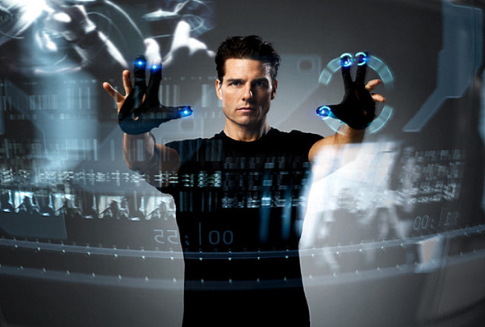
홀로그램
Notes:
4

Slide 4

홀로그램
Notes:
4

Slide 5
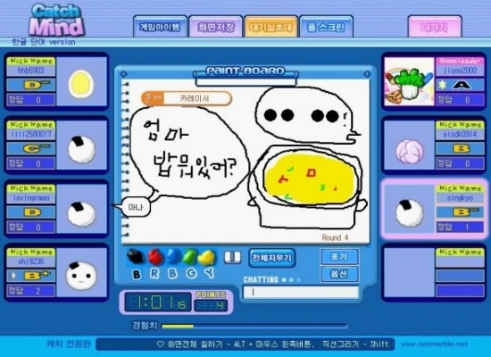
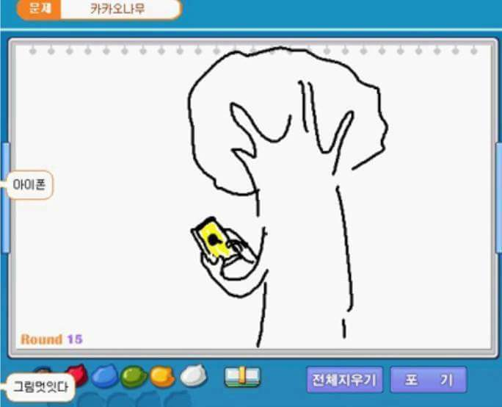
Notes:
4

Slide 6



Slide 7
01 클래스 인터페이스 설계
클래스 | 메서드 | 입력인자 | 출력인자 | 기능
ImageViewer(QWidget) |  |  |  | signal slot 연결을 통해 이미지를 받아와 출력해주는 클래스이다. QWidget을 상속받았기 때문에 QMainWindow에 바로 추가할 수 있고 매 번 바뀌는 이미지를 출력할 수 있기 때문에 동영상이나 드로잉중인 그림판을 출력할 때 사용한다.
 | paintEvent | Event | 없음 | update()가 실행될 때 마다 실행이 되는 메소드이다. setImage에서 받아온 image를 QPainter객체를 이용하여 그려준다.
 | initUI(self) | 없음 | 없음 | 윈도우 타이틀을 지정하는 메소드이다.

Slide 8
01 클래스 인터페이스 설계
클래스 | 메서드 | 입력인자 | 출력인자 | 기능
 | setImage | image | 없음 | 외부로 부터 image를 받아올 slot이다. 만약 image를 받아오지 못했다면 “image null”을 출력한다. 받아온 이미지 사이즈가 생성한 ImageViewer의 사이즈와 다르다면 imageViewer의 사이즈를 받아온 이미지 사이즈로 고정한다. 마지막으로 update()메소드를 호출하여 받아온 이미지를 다시 그린다.

Slide 9
01 클래스 인터페이스 설계
클래스 | 메서드 | 입력인자 | 출력인자 | 기능
ShowVideo(QObject) |  |  |  | 웹캠으로 부터 영상을 불러와 불러온 프레임에 파란색 마스크를 적용한 후 추적하여 도형을 그려 이미지 signal을 emit한다.
 | startVideo |  | 무한루프안에서 웹캠을 통해 프레임을 전달받는다. 받아온 프레임에서 파란 물체를 찾아 마스킹한다. 이 때 cv2.inRange() 메소드로 파란색의 하한선과 상한선을 정해 mask를 받아오고 erode와 dilate, morphology 연산을 통해 작은 노이즈를 제거한다. 추출한 mask의 contour를 찾기 위해 cv2.findContours() 메소드를 이용한다. 그 후 mask의 center를 찾아 프레임에 그림을 그리고 이미지를 emit한다.

Slide 10
01 클래스 인터페이스 설계
클래스 | 메서드 | 입력인자 | 출력인자 | 기능
Panel |  |  |  | ShowVideo객체로 부터 파란색 물체의 center를 전달받아 흰 바탕에 그림을 그리는 클래스이다.
 | changeRed |  |  | 현재 그리는 그림의 색을 빨간색으로 바꾼다.
 | changeGreen |  |  | 현재 그리는 그림의 색을 초록색으로 바꾼다.
 | changeBlue |  |  | 현재 그리는 그림의 색을 파란색으로 바꾼다.
 | draw | Center |  | ShowVideo에서 전달받은 center를 이용해 그림을 그린 후 image를 emit하는 ImageSignal을 정의한다.

Slide 11
02 구현 상세 설계 (class ImageViewer)
 | 이름 | 역할 설명
Atrribute | Image | setImage() Slot에서 외부로 부터 출력할 이미지 객체를 가져온다. 이후 update() 메소드를 호출하여 paintEvent() 메소드를 재호출한다.

Slide 12
02 구현 상세 설계 (class ShowVideo)
 | 이름 | 역할 설명
Attribute | blueLower, blueUpper | 파란색 물체를 감지하기 위해 상한선과 하한선 컬러를 정해 이 사이의 색을 검출
 | kernel | 노이즈 제거를 위한 마스크 커널
 | que | 파란 물체를 인식해 cente값을 저장할 자료구조 Deque이다. Maxlen이상의 데이터를 저장하면 가장 처음으로 넣은 데이터가 빠져나간다.
 | VideoSignal | 카메라로부터 가져온 프레임과 그 위에 그림을 그린 이미지를 emit하는 Signal

Slide 13
02 구현 상세 설계 (class ShowVideo)
 | 이름 | 역할 설명
Atrribute | changeImage | 파란 물체의 center값을 emit하는 시그널
 | blueMask | erode 연산 후 dilate연산을 적용하여 작은 노이즈를 제거한 파란 물체 마스크
 | Center | Moments() 메소드를 이용해 center의 무게중심을 구함

Slide 14
02 구현 상세 설계 (class Panel)
 | 이름 | 역할 설명
Atrribute | que | ShowVideo에서 전달받은 center좌표를 저장하는 자료구조 deque
 | color_que | 현재 그리는 그림의 색을 결정하는 colorIdx를 저장하는 자료구조 deque

Slide 15
02 구현 상세 설계 (class ImageViewer)
 | 이름 | 역할 설명
Atrribute | Image | setImage() Slot에서 외부로 부터 출력할 이미지 객체를 가져온다. 이후 update() 메소드를 호출하여 paintEvent() 메소드를 재호출한다.

Slide 16
Hand Paint (Main Window)
Button
Layout
Image
Viewer
Image
Viewer

Slide 17
흰 배경위에 전달받은 center 좌표를 기준으로 line과 circle을 그린 이미지 전달
Image
Viewer
Hand Paint
(Main Window)
버튼을 통해 현재 color를 전달
웹캠으로 부터 입력받은 이미지에 그림을 그려 ImageViewer에 전달
파란 물체를 인식 후 contou의 중심 좌표를 얻은 후 전달, 파란 물체의 center값이 바뀔 때 마다 신호를 전달
Show
Video
Panel

Slide 18
Q & A
Notes:
4

